Slide 1


FRANÇAIS
8-classe
Thème: De differentes formes de titres des journaux et des articles. Titres des articles. (Suite)

Slide 2


Slide 3




Slide 4

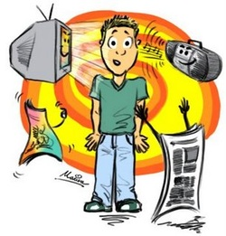

Slide 5


Slide 6


Slide 7



Slide 8
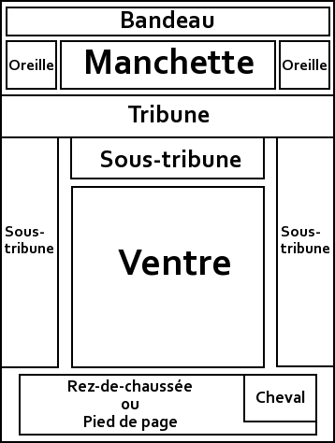
Observez et faites l’attention aux parties d’un journal!

Slide 9

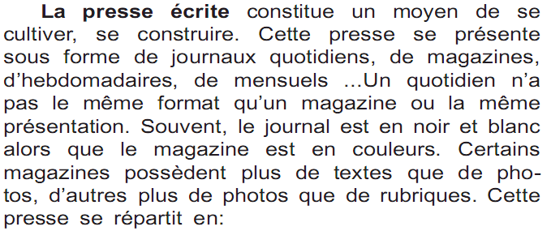


Slide 10


Slide 11



Slide 12



Slide 13

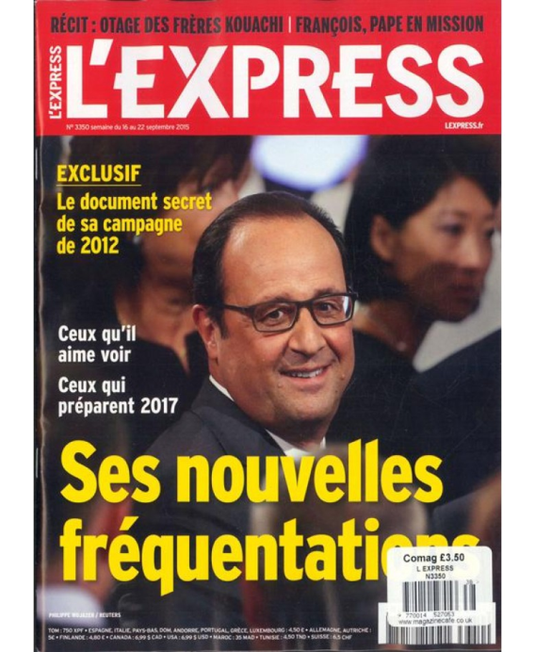
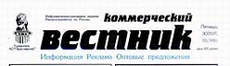

Slide 14

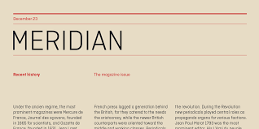

Slide 15
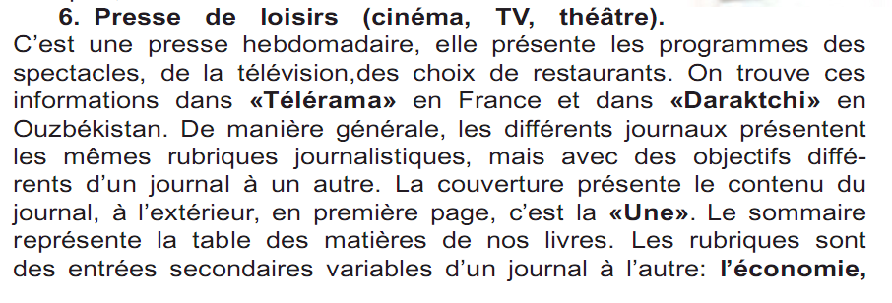

Slide 16

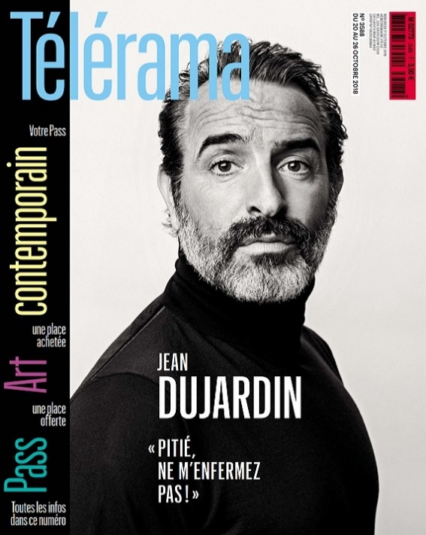

Slide 18


Devoir:
1. Apprenez par coeur la structure des journaux.
2. Repondez aux questions .

Slide 19


